Slide 1
CHÀO MỪNG CÁC EM HỌC SINH ĐẾN VỚI BÀI HỌC NGÀY HÔM NAY

Slide 2
Quan sát hình ảnh và thảo luận về nghệ thuật kiến trúc thời kì trung đại thế giới theo gợi ý sau:
Cửa cong mái vòm là đặc trưng của phong cách nghệ thuật gì?
Phong cách kiến trúc của ngôi đền Ấn Độ giáo có đặc điểm gì?
Tranh kính là gì?

Slide 3
Cửa cong mái vòm là đặc trưng của phong cách kiến trúc Roman, Gothic.
Ngôi đền Meenakshi Amman được trang trí bởi hàng trăm ngàn bức tượng đá ấn tượng, tỉ mỉ và rực rỡ như 7 sắc cầu vồng. Mỗi ngọn tháp được xây dựng theo cấu trúc kim tự tháp và bao phủ xung quanh bởi hàng ngàn bức tượng đá rực rỡ là hình của những con thú, quỷ dữ, nam thần, nữ thần của đạo Hindu.
Tranh kính còn được gọi là tranh kính màu, tranh kính màu 3d hay tranh kính nghệ thuật. Đây là tập hợp của các dòng tranh được thể hiện trên chất liệu kính bằng phương pháp khắc, vẽ tay hay in ấn.

Slide 4
Quan sát những bức tranh và thảo luận theo gợi ý sau:
Phân loại các bức tranh theo nghệ thuật phương Đông và phương Tây.
Giới thiệu thêm những bức tranh mà em biết.
1
1
5
6
3
3
7
Câu trả lời:
Phân loại:
Tranh theo nghệ thuật phương Đông là: 3, 4, 6
Tranh theo nghệ thuật phương Tây là: 1, 2, 5, 7
2
4
4

Slide 5
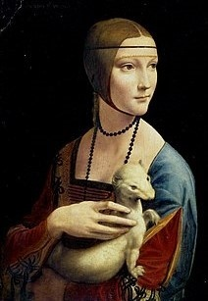
Giới thiệu một số bức tranh khác:
Tác phẩm này là một trong bốn bức chân dung phụ nữ của Leonardo da Vinci, bên cạnh Mona Lisa, chân dung Ginevra de' Benci và La belle ferronnière. Tác phẩm được sáng tác trong những năm 1489 - 1490 với chất liệu sơn dầu trên bản vẽ gỗ.
Người đàn bà và con chồn - Leonardo da Vinci

Slide 6
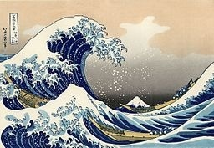
Giới thiệu một số bức tranh khác:
Tác phẩm là tranh mộc bản của nghệ sĩ Hokusai người Nhật Bản. Tranh được xuất bản vào khoảng giữa năm 1829 và 1833 vào cuối thời Edo và là bản in đầu tiên trong bộ 36 cảnh núi Phú Sĩ của Hokusai. Đây là tác phẩm nổi tiếng nhất của nghệ sĩ và là một trong những tác phẩm nghệ thuật Nhật Bản dễ nhận biết nhất trên thế giới.
Sóng lừng ngoài khơi - Katsushika Hokusai

Slide 8
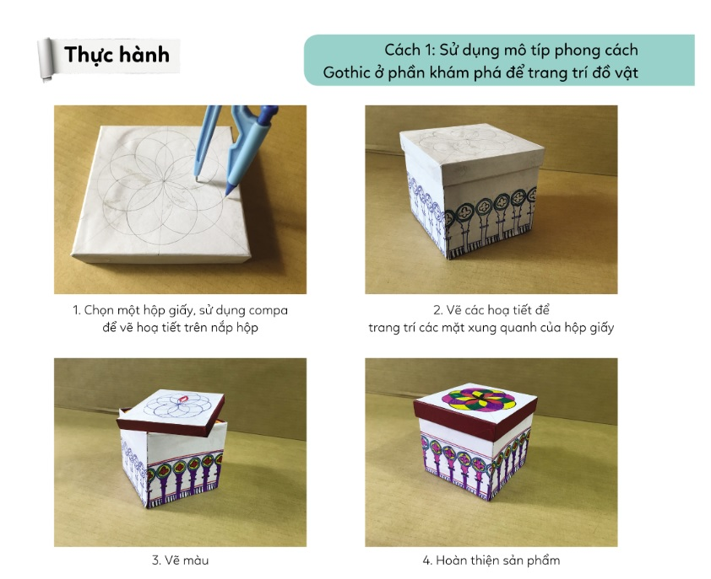

Slide 9
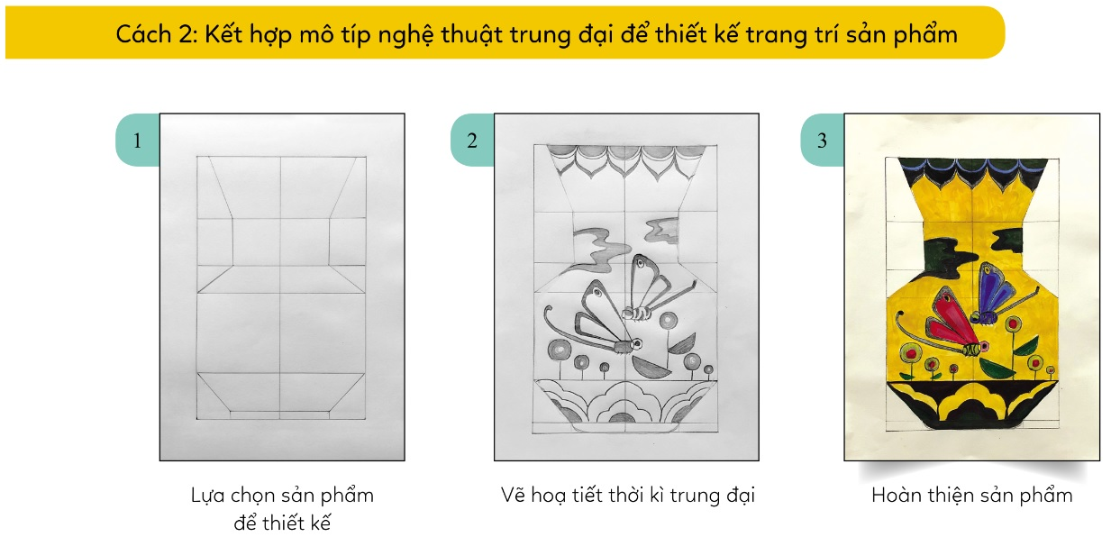

Slide 10
Em hãy vẽ hoặc in họa tiết lên sản phẩm dựa theo hoa văn, mô típ trang trí của một phong cách nghệ thuật trung đại thế giới.
Yêu cầu:
Sử dụng họa tiết, hình nhân vật, màu sắc và bố cục giống như phong cách tạo hình nghệ thuật trung đại.
Tham khảo một số hình ảnh trong thực tế để có thêm ý tưởng cho cách vẽ mô phỏng theo tạo hình nghệ thuật trung đại thế giới.

Slide 11
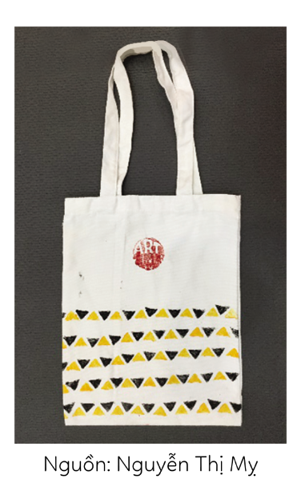
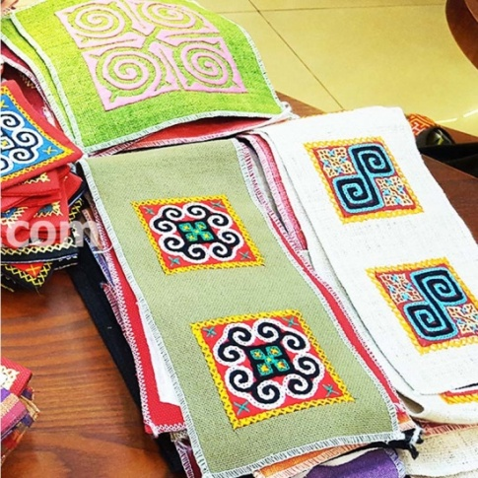
Một số hình ảnh tham khảo:

